Slide 1


NÚMEROS REALES
MG LUIS HUMBERTO SALCEDO FUERTES

Slide 2
NÚMEROS REALES

Slide 3
NÚMEROS REALES

Slide 4
NÚMEROS REALES

Slide 5

ACTIVIDADES PARA RECORDAR
Evaluación Diagnóstica
Socialización

Slide 6

Y esto que vas a aprender ¿Para qué te sirve?
MEDIR
ESTABLECER RELACIONES
COMPARAR
CUANTIFICAR
SOLUCIONAR PROBLEMAS

Slide 7
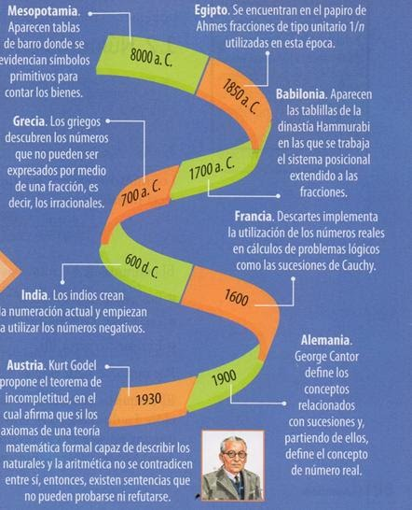
NÚMEROS REALES

Slide 8
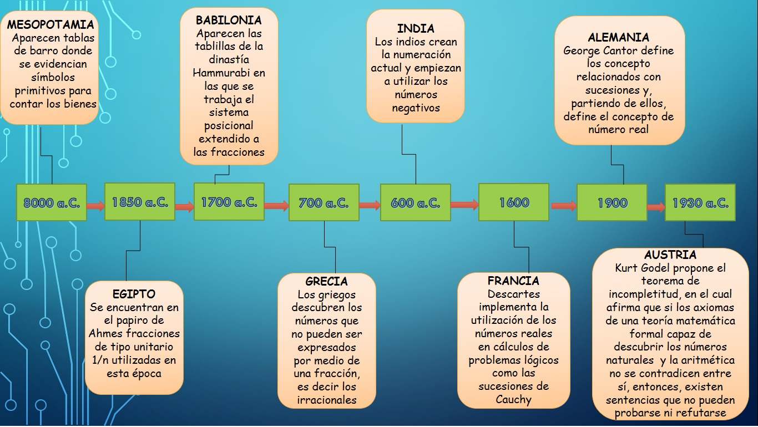
NÚMEROS REALES

Slide 9
Conjuntos Numéricos

Slide 10
Números Naturales

Slide 11
Números Enteros

Slide 12
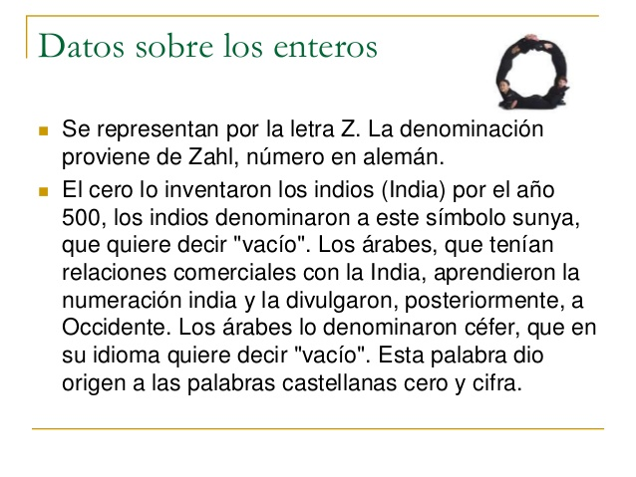
Números Enteros

Slide 13
Números Racionales

Slide 14
Números Irracionales

Slide 15
Números Reales

Slide 16
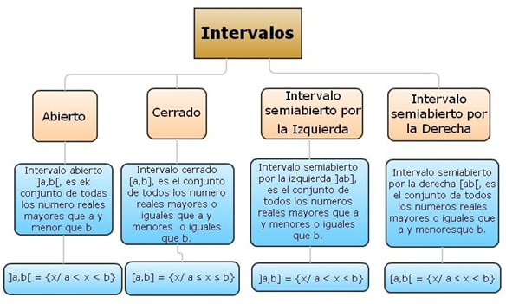
INTERVALOS

Slide 17
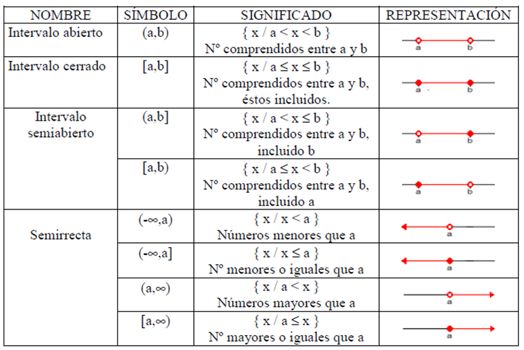
INTERVALOS

Slide 18

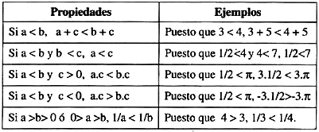
DESIGUALDADES

Slide 19
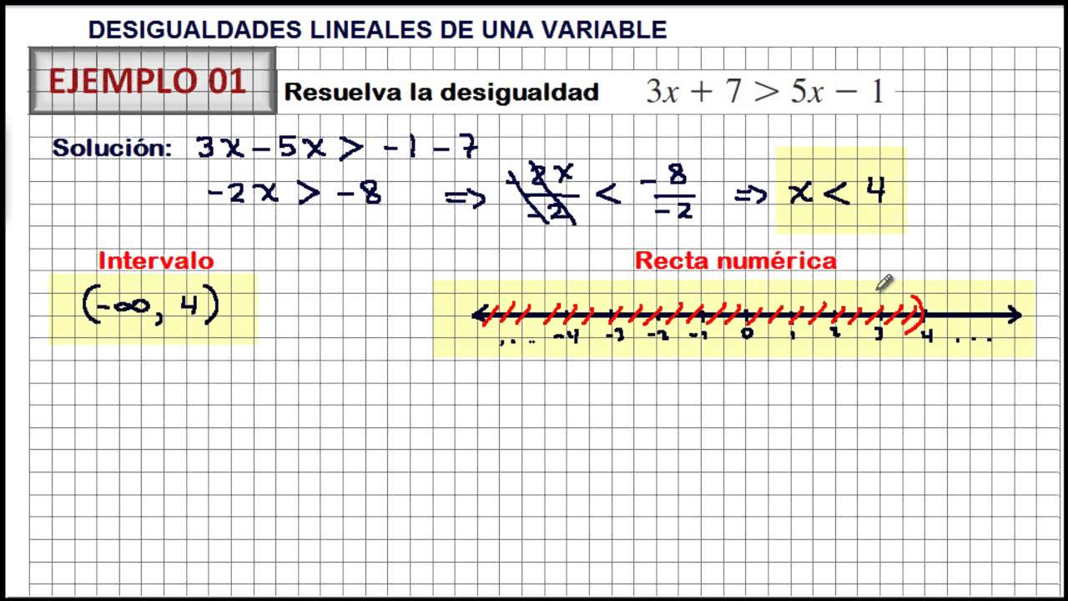
DESIGUALDADES

Slide 20
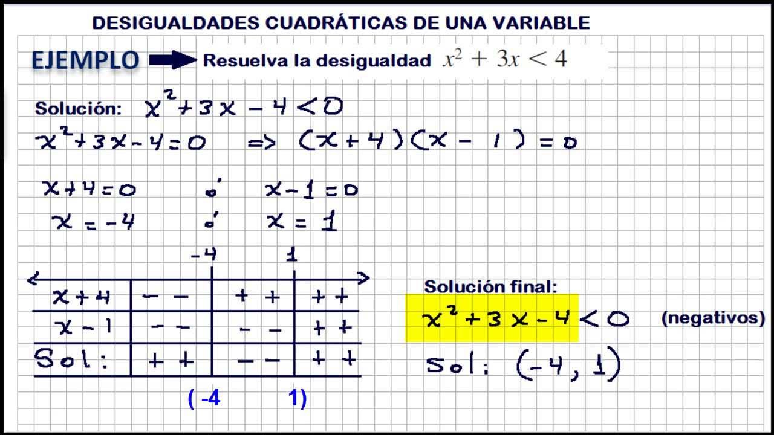
DESIGUALDADES

Slide 21

ACTIVIDAD PARA REALIZAR EN EQUIPOS DE TRES ESTUDIANTES
ROLES EQUIPO COOPERATIVO
COORDINADOR_______________
SECRETARIO__________________
PORTAVOZ___________________

Slide 25
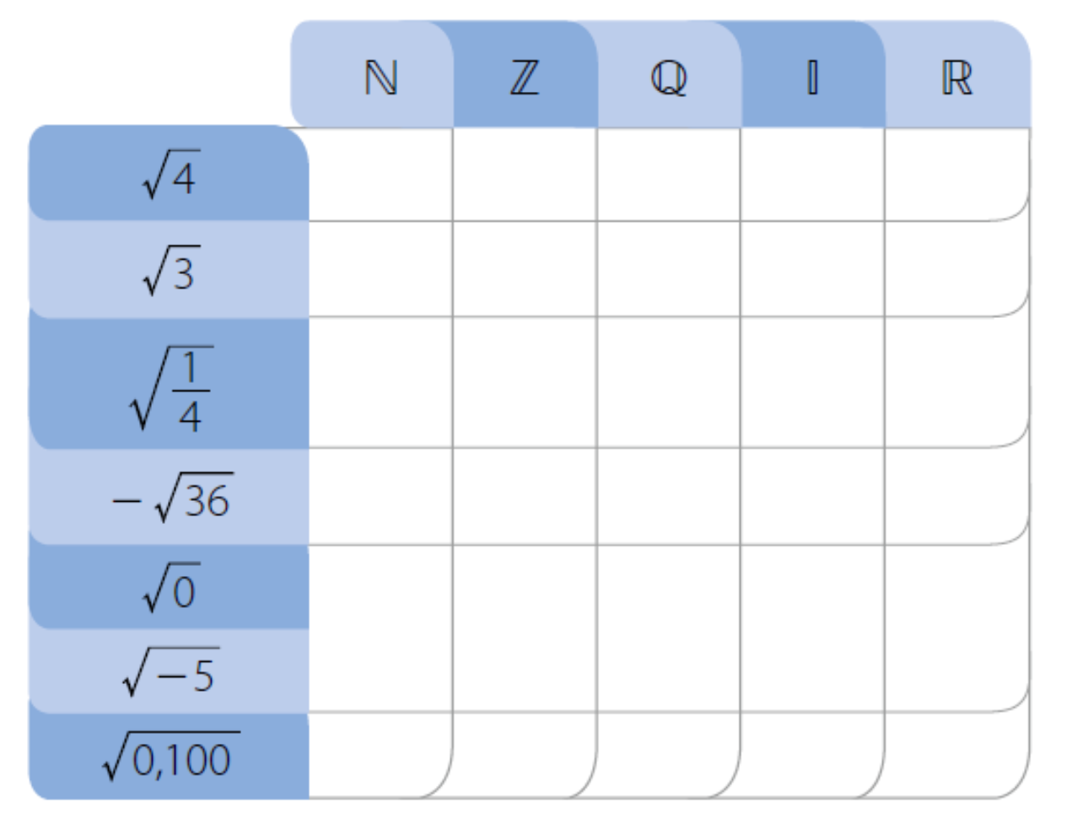
¿A qué conjunto numérico pertenecen?

Slide 27
ACTIVIDAD PARA REALIZAR EN EQUIPOS DE TRES ESTUDIANTES
Determina el conjunto solución de las siguientes desigualdades

Slide 28
SOCIALIZACIÓN

Slide 29
AUTOEVALUACIÓN
INDICADOR DE DESEMPEÑO | SI | NO
Identifica las relaciones de contenencia entre los conjuntos numéricos.
Reconoce las diferencias entre los números que pertenecen a uno u otro conjunto numérico.
Determina la pertenencia de un número a un conjunto numérico.
Reconoce las propiedades que cumplen las operaciones dentro de los diferentes sistemas numéricos.
Realiza operaciones entre distintos conjuntos numéricos.
Realiza operaciones entre intervalos.
Resuelve desigualdades en los números reales.
Halla el conjunto solución de una inecuación y lo representa gráficamente.
Halla los valores de x que satisfacen ecuaciones con valor absoluto.
Determina el conjunto solución de inecuaciones con valor absoluto y lo representa gráficamente.
Plantea y resuelve problemas que involucran inecuaciones.
Propone estrategias para hacer más eficaz y eficiente el trabajo en grupo.
Promueve la colaboración entre sus compañeros.

